Slide 1



Bài 13: Yêu lắm trường ơi!

Slide 2

Khởi động

Slide 3

Bạn nhỏ trong bài hát có tình cảm như thế nào với ngôi trường của mình?

Slide 4
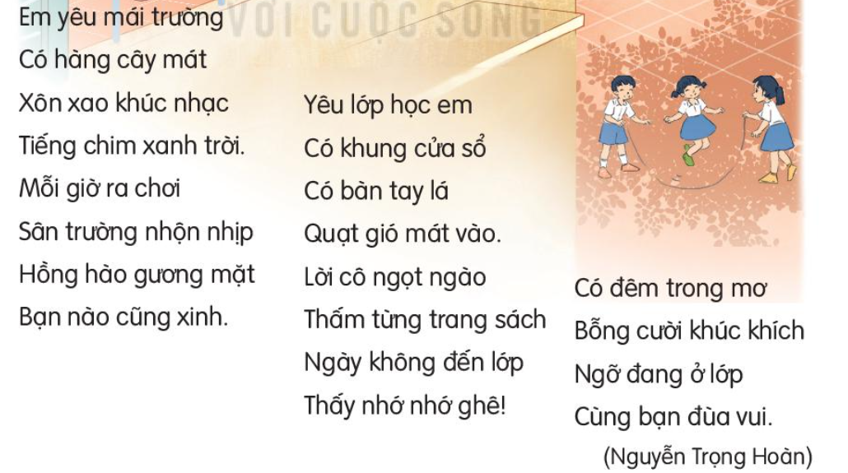
Yêu lắm trường ơi
Đọc văn bản

Slide 5
Yêu lắm trường ơi
1
2
3
Đọc nối tiếp đoạn

Slide 6

Yêu lắm trường ơi
1
2
3
Luyện đọc theo nhóm

Slide 7
Yêu lắm trường ơi
Đọc toàn bài

Slide 8
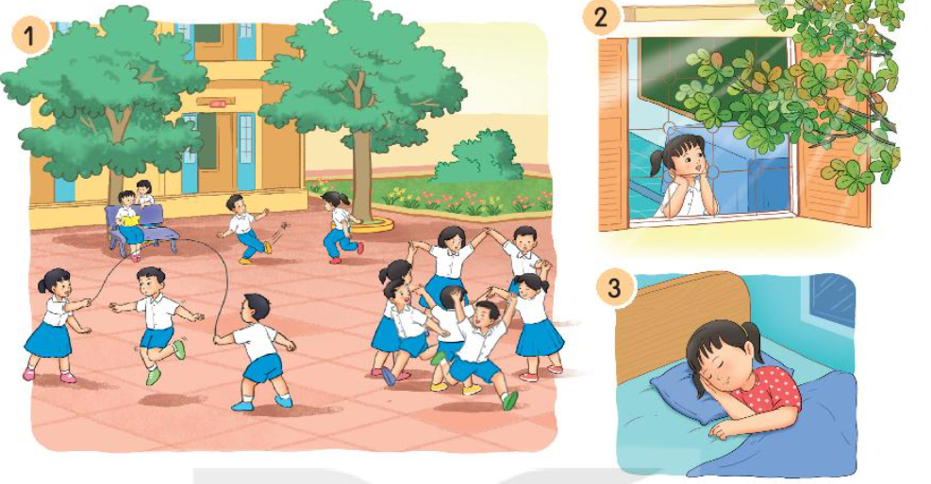
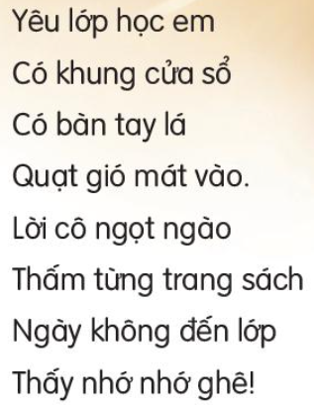
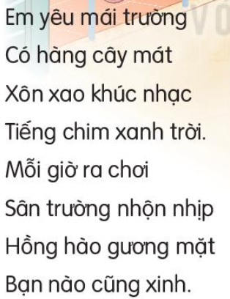
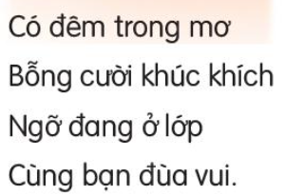
Trả lời câu hỏi:
1. Đọc khổ thơ tương ứng với từng bức tranh dưới đây

Slide 9
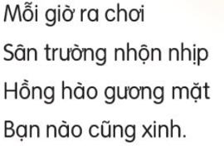
2. Tìm những câu thơ tả các bạn học sinh trong giờ ra chơi
3. Bạn nhỏ yêu những gì ở trường, lớp của mình?
hàng cây mát, sân trường, khung cửa sổ
4. Bạn nhỏ nhớ gì về cô giáo khi không đến lớp?
Nhớ lời cô ngọt ngào

Slide 10

Luyện tập theo văn bản đọc.
1. Từ nào trong bài thơ thể hiện rõ nhất tình cảm của bạn nhỏ dành cho trường lớp?
Yêu

Slide 11
2. Kết hợp từ ngữ ở cột A với từ ngữ ở cột B để tạo câu nêu đặc điểm?
A
B
Gương mặt các bạn
nhộn nhịp
Lời cô
ngọt ngào
Sân trường
hồng hào

